Slide 1

Федеральный национальный проект
«Успех каждого ребёнка»
Муниципальное бюджетное дошкольное образовательное учреждение
детский сад «Светлячок» г.Ак-Довурак
Старший воспитатель МБДОУ д/с «Светлячок»
г.Ак-Довурак Чадамба А.Д.
Ак-Довурак-2021 г.

Slide 2

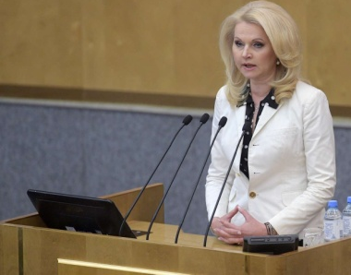
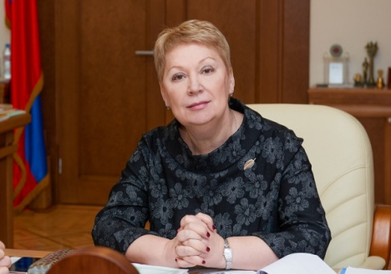
Реализация проекта
Сроки реализации: 01.01.2019 - 31.12.2024
Ответственные за реализацию проекта:
куратор – заместитель председателя
правительства РФ Татьяна Голикова;
руководитель национального проекта –
министр просвещения РФ Ольга
Васильева

Slide 3
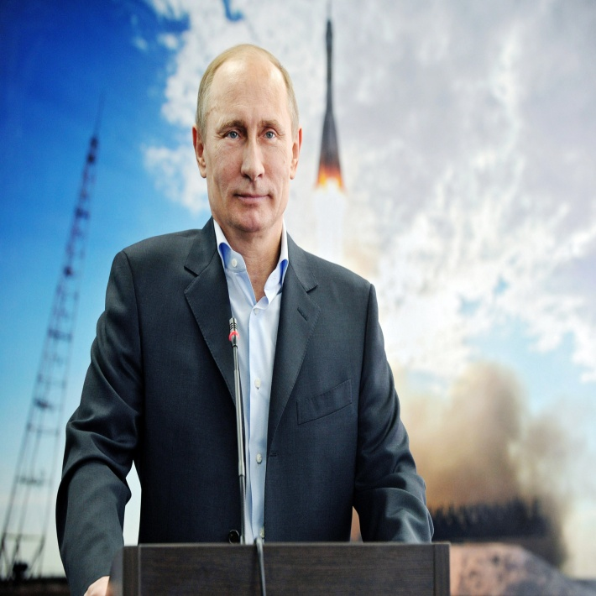
«Каждый ребёнок
одарён, раскрыть его
способности – наша задача.
В этом - успех России».
В. В. Путин

Slide 4

Цель проекта
Обеспечение к 2024 году для детей
в возрасте от 5 до 18 лет доступных
для каждого и качественных условий для воспитания гармонично развитой и социально ответственной личности путем увеличения охвата дополнительным образованием до 80% от общего числа детей, обновления содержания и методов дополнительного образования детей, развития кадрового потенциала и модернизации инфраструктуры системы дополнительного образования детей.

Slide 5

Задачи
Реализация проекта «Доступное дополнительное образование для детей». Качественное обновление содержания программ ДПО.
Раскрытие и развитие способностей и талантов у подрастающего поколения.
Реализация образовательных программ в сетевой форме с участием организаций дополнительного образования детей, предприятий реального сектора экономики учреждений культуры и спорта.
Создание условий для формирования универсальной безбарьерной среды для реализации программ дополнительного образования для детей с ОВЗ.

Slide 6
Предоставление каждому ребенку права выбора и формирования своей образовательной траектории развития.
Применение современных образовательных технологий.
Обеспечение качественного сопровождения реализации обновленных образовательных программ.
Реализация комплекса мер, направленных на повышение доступности для детей программ базового уровня в сфере культуры, искусств, спорта.
Создание условий для самоопределения в выборе будущего профессионального пути.
Реализация проекта по созданию детских технопарков «Кванториум» для знакомства детей с современными технологиями.

Slide 7
Успех – это:
оптимальное соотношение между ожиданиями личности ребенка и людей, входящих в его непосредственное окружение, и результатами его деятельности (педагогика);
переживание состояния радости, удовлетворение от того, что результат, к которому он стремился в своей деятельности, либо совпал с ее ожиданиями, надеждами, либо превзошел их (психология);
умение добиваться поставленных целей, получая от этого удовольствие.

Slide 8

Ситуация успеха - это
переживание радости, удовлетворения от того, что результат, к которому стремилась личность в своей деятельности, либо совпал с ее ожиданиями, надеждами, либо превзошел. (психология);
целенаправленное, организованное сочетание условий и продуманной стратегии и тактики педагога, при которых для детей создается возможность достичь значительных запрограммированных результатов в деятельности (педагогика)

Slide 9
Психолого-педагогические условия ситуации успеха
создание комфортных психолого-педагогических условий каждому ребенку (мотивация благополучия, положительная оценка достижений ребенка, недопущение отрицательной оценки деятельности ребенка, индивидуальное обсуждение неудач и недочетов, уважение к идеям и мыслям ребенка; обеспечение терпеливой поддержки и внимания и т. д.)

Slide 10
выработка индивидуальных эталонов или относительных норм, по которым педагог оценивает достижения в интеллектуальном развитии и информирует о них детей;
индивидуализация степени трудности заданий посредством предоставления детям возможности их выбора;
включение внутренних активизаторов ребенка;
осуществление оценки деятельности с точки зрения внутренних изменчивых факторов – усилий;
обеспечение внешнего подкрепления на основе индивидуальных относительных норм.

Slide 11

Разновидности успеха дошкольника
Признание конкретного результата ребенка, в т. ч. и в случае преодоления им каких-либо трудностей;
Признание личности ребенка в целом

Slide 12
Деятельность воспитателей по созданию ситуации успеха
создание комфортности для ребенка;
погружение ребенка в творческий процесс;
использование в работе активных методов и форм обучения и воспитания;
опора на внутреннюю мотивацию;
постепенный переход от совместных действий к самостоятельным; от самого простого до максимально сложного задания; «открытие новых знаний».
вариативность для выбора направления деятельности, способов работы, типов творческих заданий, материалов, техники и др.
индивидуальный подход (учет индивидуальных психофизиологических особенностей каждого ребенка и группы в целом)

Slide 13

Технологические операции создания ситуации успеха
авансирование успешного результата;
латентное (скрытое) инструктирование ребенка в способах выполнения;
мобилизация активности, педагогическое внушение;
высокая оценка определенной детали
снятие страха
внесение мотива
персональная исключительность

Slide 14

Детская успешность – это
тот самый механизм,
благодаря запуску
которого можно раскрыть
человеческий потенциал
во всей его полноте.

Slide 15

Развитие системы дополнительного образования
Разработка и реализация целевых моделей развития региональных систем дополнительного образования.

